Slide 1
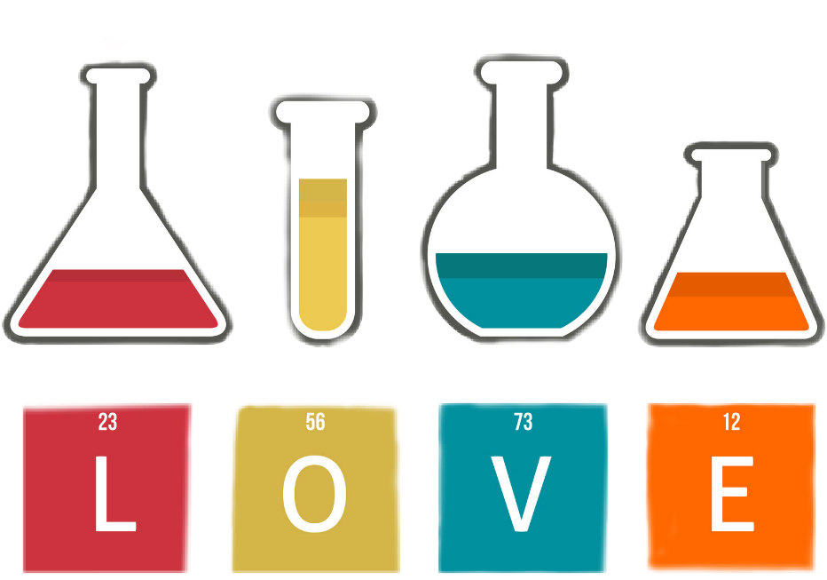
Урок 1 Химия как часть естествознания. Предмет химии.
Учитель: Глушкова Ксения Дмитриевна

Slide 2
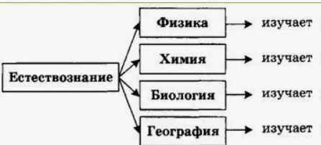
Естественные науки:
география;
физика;
химия;
биология;
астрономия.
Химия-наука о веществах, их свойствах и превращениях.

Slide 3
Физическое тело-все, что нас окружает.
Вещество-то, из чего сделано тело.

Slide 4
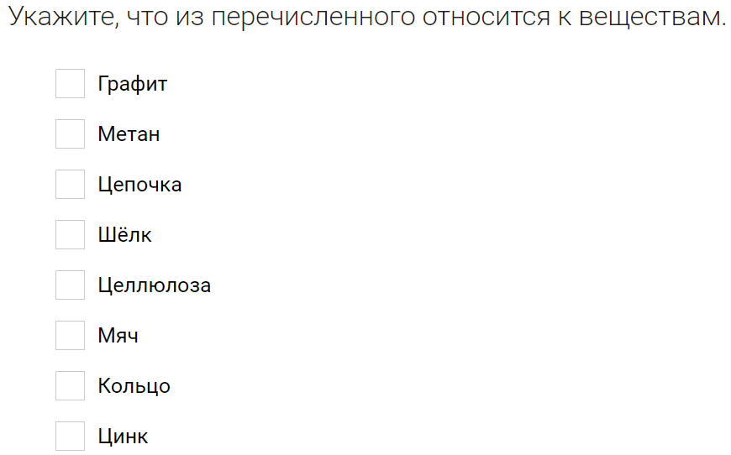

Slide 5
Свойства веществ-признаки, по которым вещества отличаются или сходны между собой.
Физические явления | Химические явления
-явления, идущие без изменения состава вещества. | -явления, в ходе которых происходит изменение состава вещества. Образуются новые вещества.
Таяние снега, деформация пружины, образование инея, плавление серы. | Гниение листьев, скисание молока, дыхание, горение серы

Slide 6
Указать, к химическому/физическому явлению относятся:
Ржавление железа;
Снегопад;
Распространение запаха духов в классе;
Взаимодействие калия с водой;
Горение меди;
Удар мяча об стену;
Испарение воды;
Плавление серебра;
Засахаривание варенья;
Растворение магния в соляной кислоте с образованием моли и водорода.

Slide 7
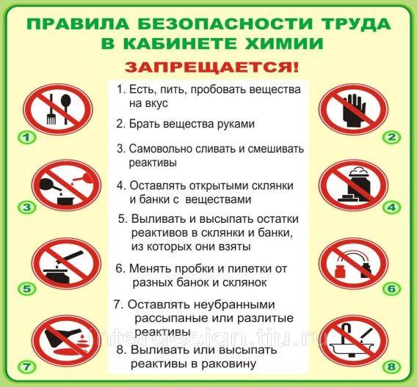
Правила техники безопасности в кабинете химии

Slide 8
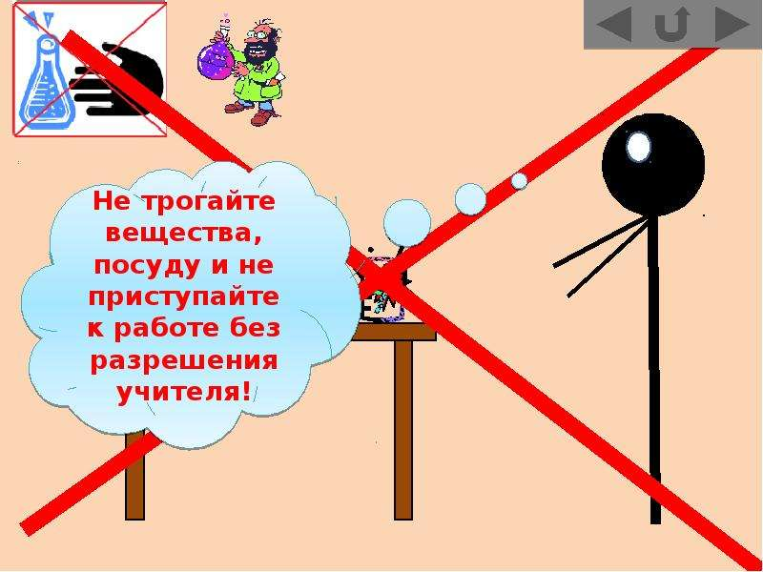
Найди и выпиши ошибки, которые допустил Петр при работе в химической лаборатории.
Петр забежал на урок химии, закричав: «Наконец-то. Похимичим!!!», он кинул рюкзак на парту, расплываясь в улыбке. Он сразу взял пробирку с неизвестным веществом, поднес нос к ней, вдохнул полной грудью и закашлялся. «Не вкусно пахнет»- подумал Петр. Не долго думая, он попробовал кислоту на вкус. Затем слил все реактивы в раковину, чтобы можно было налить новые и по экспериментировать. При смешении двух неизвестных веществ содержимое пробирки забурлило и выплеснулась на стол и пальцы. Петр протер пальцы полотенцем, а парту-рукавом рубашки.

Slide 9
Домашнее задание
Выучить понятия: «химия», «тело», «вещество», «химическое и физическое явление».
Переписать правила работы в химической лаборатории.
Письменно выполнить задание:

